Slide 1
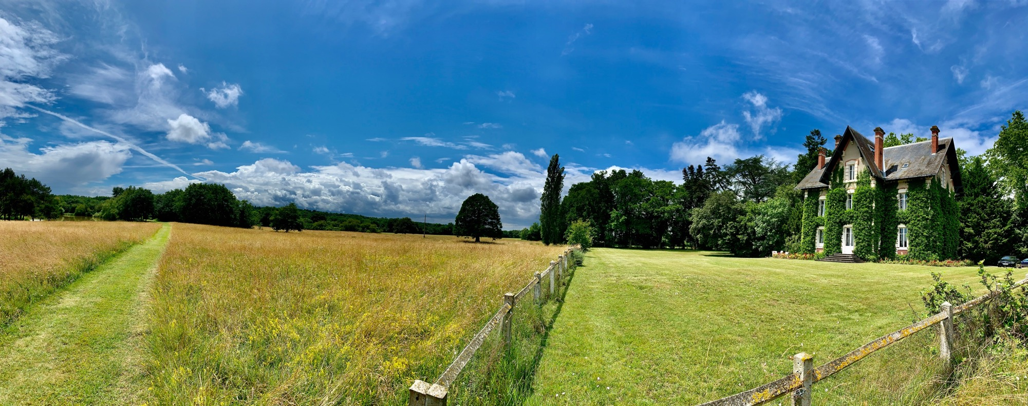
SÉMINAIRE AU DOMAINE DE LA BLONDELLERIE
La Blondellerie
41220 Crouy sur Cosson

Slide 2
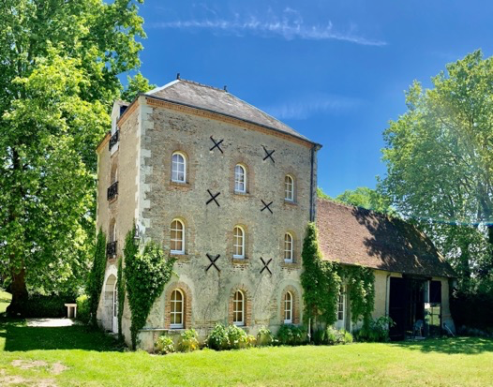
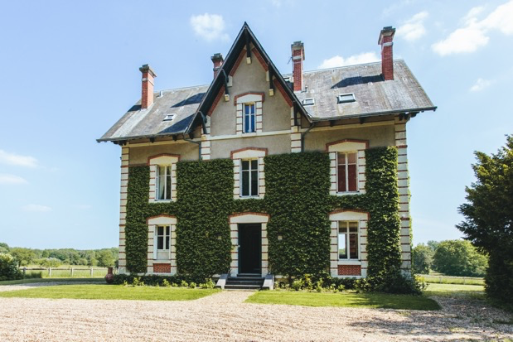
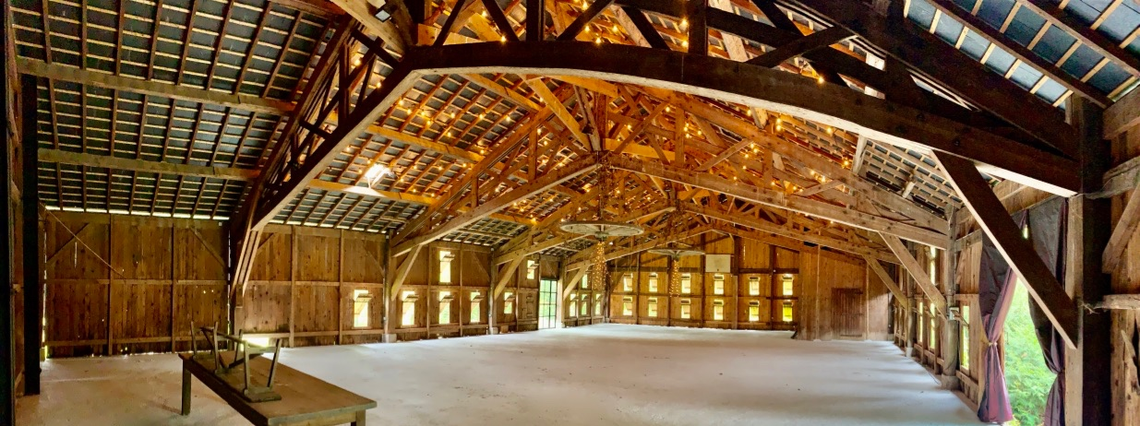
SOMMAIRE
PRÉSENTATION : page 3-4
LES ESPACES : pages 5 - 24
LA TOUR D’EXPOSITION : pages 5-12 LE MANOIR : pages 13-18
LE SÉCHOIR : pages 19-22
LES EXTÉRIEURS : pages 23-24
LES INTERVENANTS : pages 24 - 29
CONTACT : page 30
TOUR D’EXPOSITION
MANOIR
SÉCHOIR
2

Slide 3
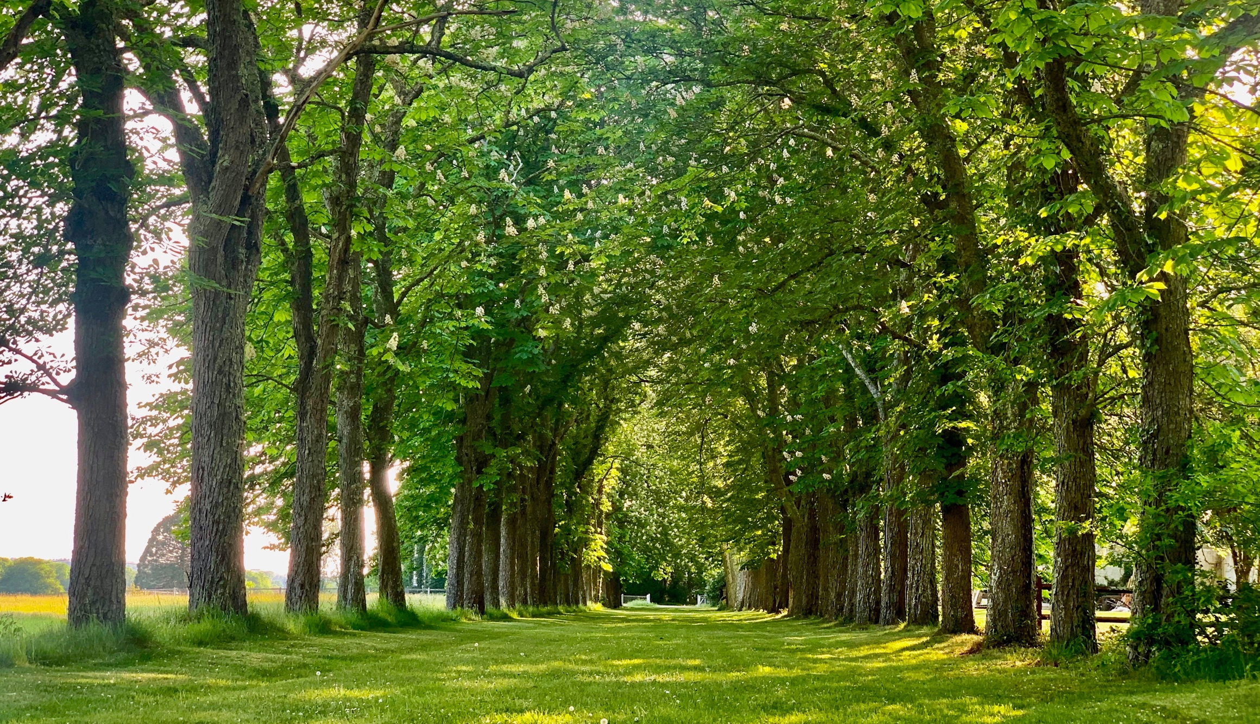
LE DOMAINE
3

Slide 4
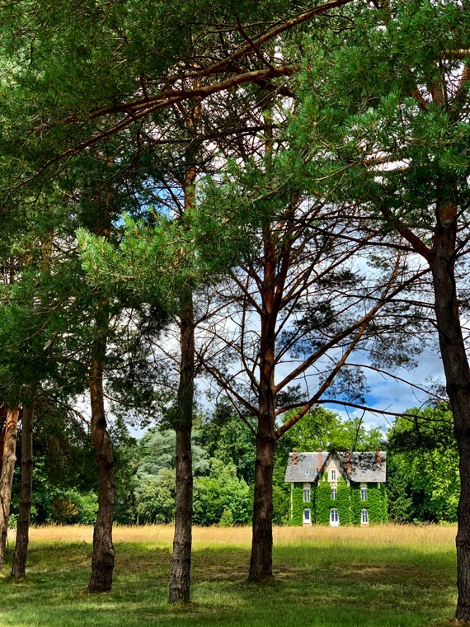
LA BLONDELLERIE
Bâtie à la fin du XVIIIème siècle, La Blondellerie est une propriété située au cœur de la luxuriante Vallée de la Loire à 1h40 de Paris.
Le domaine dispose d’un ancien séchoir à tabac et d’une tour d’exposition restaurée en salles de réception et aménagée autour des œuvres pittoresques de Marie Laurence de Chauvigny de Blot.
Cette propriété présente également un manoir au cœur d’un territoire de 200 hectares mêlant jardins, plaines, forêts et étangs.
La Blondellerie offre ainsi un cadre rare et confidentiel permettant de profiter de la magie de la campagne en toute intimité.
4

Slide 5
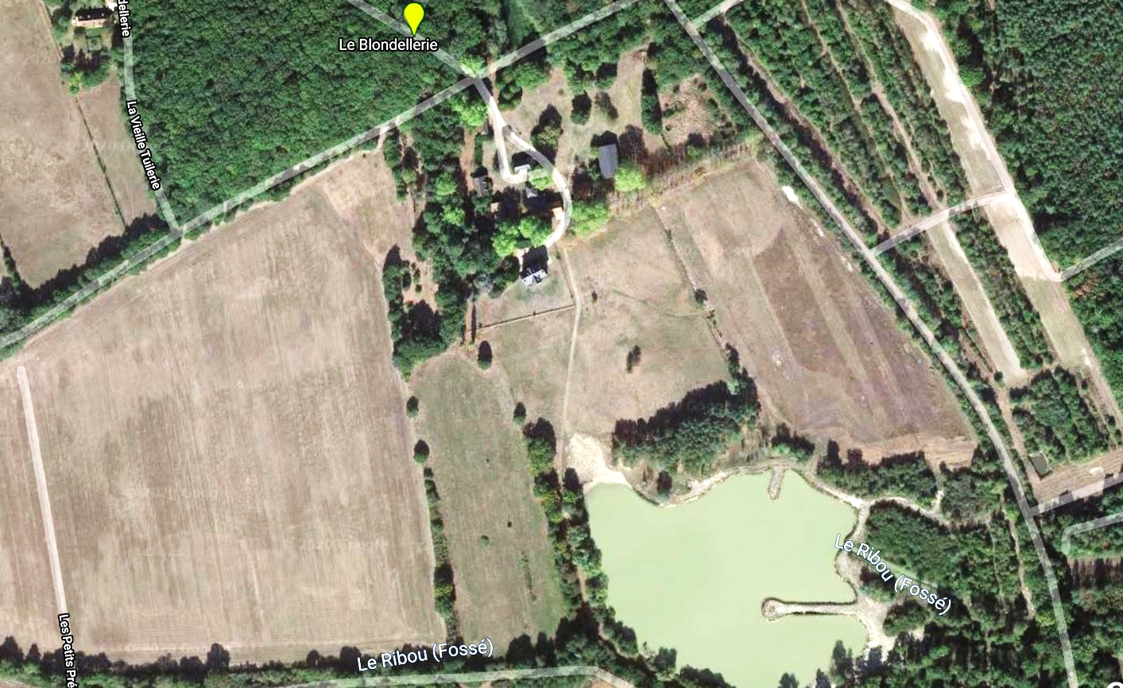
IMPLANTATION
SÉCHOIR À TABAC
SALLES DE SÉMINAIRE
MANOIR
ESPACE DINATOIRE
5

Slide 6
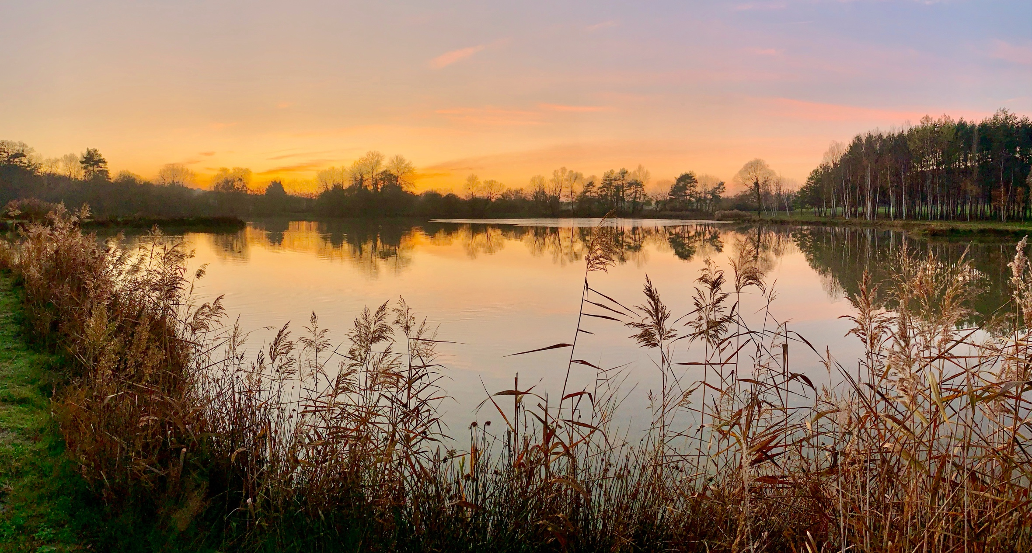
LES ESPACES
6

Slide 7
LA TOUR D’EXPOSITION
Ancienne tour de stockage de grain,
elle abrite aujourd’hui les œuvres de Marie Laurence de Chauvigny de Blot, propriétaire des lieux.
La tour comprend 4 salles de 30 à 45m2 ainsi qu’une cour extérieure privative.
Toutes les salles sont équipées et le mobilier est résident.
Vous pourrez aussi profiter des espaces verts du domaine à définir avec le propriétaire.
7

Slide 8
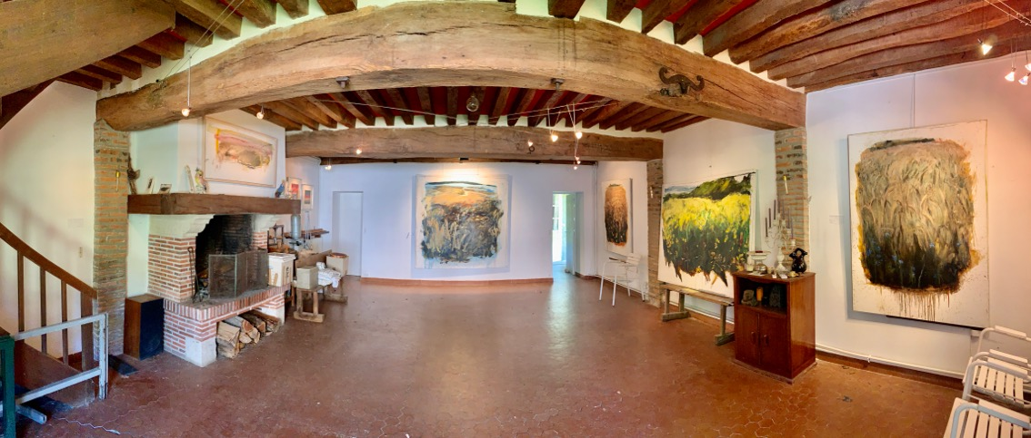
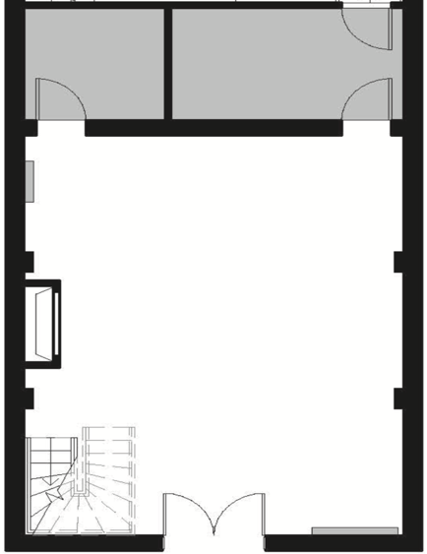
REZ-DE-CHAUSSÉE
FERMÉ
PLAN
DE
MASSE
Superficie : 43m²
Hauteur sous plafond : 2,36 à 2,85m.
Salle équipée
Cocktail
40 pers
Cabaret
30 pers
Théâtre
40 pers
8

Slide 9
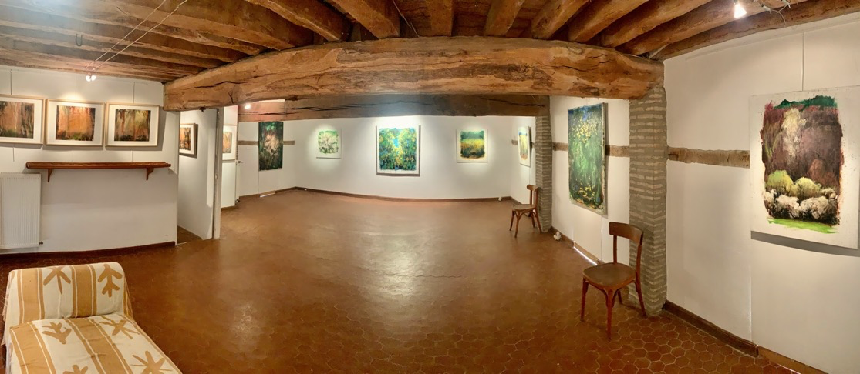
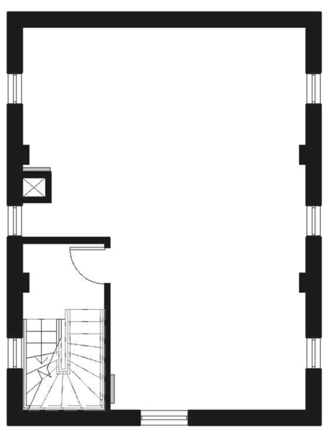
1er ÉTAGE
PLAN
DE
MASSE
Superficie : 30m²
Hauteur sous plafond : 1,95 à 2,22m.
Salle équipée
Théâtre
50 pers
Cabaret
40 pers
9

Slide 10
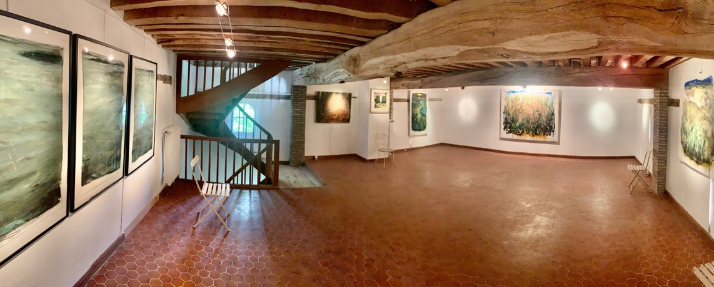
2ème ÉTAGE
PLAN
DE
MASSE
Superficie : 44m²
Hauteur sous plafond : 1,95 à 2,22m.
Salle équipée
Théâtre
50 pers
Cabaret
35 pers
10

Slide 11
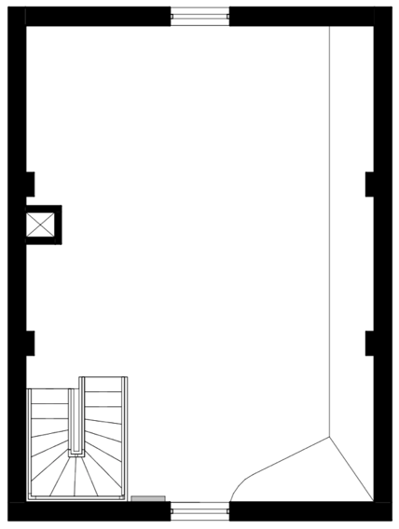
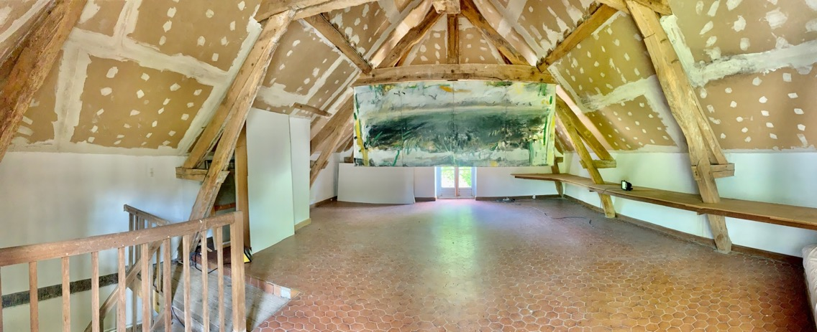
3ème ÉTAGE
PLAN
DE
MASSE
Superficie : 48m²
Hauteur sous plafond (à la poutre) : 2,61m.
Salle équipée
Théâtre
40 pers
Cabaret
30 pers
11

Slide 12
TARIFS
MATINÉE 8h-12h | JOURNÉE 8h-18h30 | SOIRÉE 18h30-Minuit
1,800€ HT | 2,800€ HT | 1,500€ HT
t
Ces tarifs comprennent la privatisation du bâtiment, la technique et le mobilier ainsi que les espaces extérieurs associés; ici la cour de 660 m2
* TVA de 20% applicable
12

Slide 13
FICHE TECHNIQUE LA TOUR D’EXPOSITION
Wifi Haut Débit
Vidéo-projecteur
Sonorisation
Chauffage (optionnel)
Mobilier à disposition
Parking gratuit : 50 places
13

Slide 14
LE MANOIR
Le Manoir de la Blondellerie est le fruit de la reconstruction d’un château détruit à la Renaissance et offre à ses visiteurs un emplacement des plus privilégié par sa proximité avec Paris et des plus célèbres châteaux de la Vallée de la Loire dont Chambord, Chenonceau, Cheverny et bien d’autres.
Répartis sur deux étages, le manoir offre de très beaux volumes quant aux espaces de vie et de divertissement situés au rez-de-chaussée.
Récemment restauré, l’architecture française est complétée par un mélange de meubles d’époque en bois ornés et a été rafraîchie avec quelques éléments modernes pour un confort optimal..
14

Slide 15
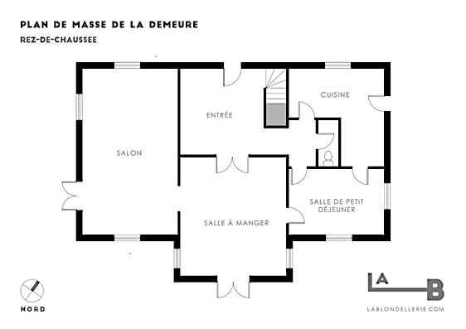
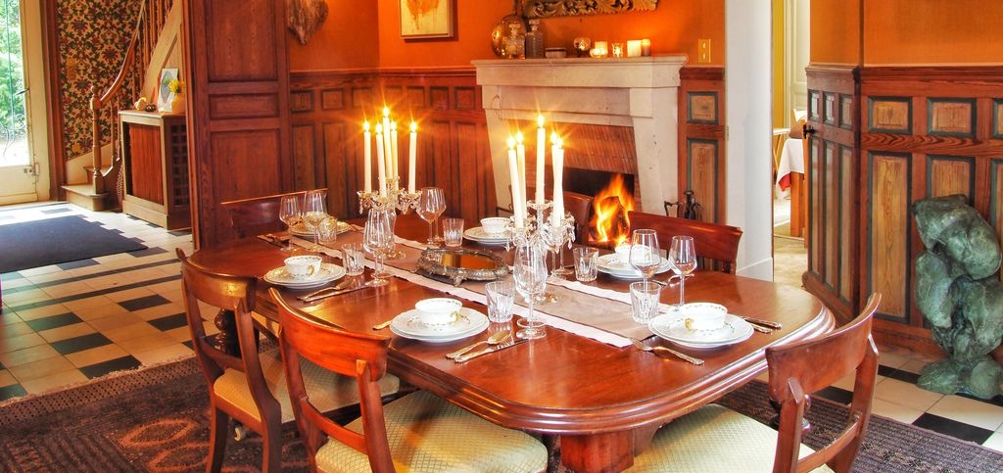
REZ-DE-CHAUSSÉE
14m²
12m²
31m²
13m²
24m²
Superficie : 94m²
Salle équipée
Le premier étage peut être rendu disponible sur demande
Cocktail
30 pers
Diner assis
15 pers
15

Slide 16
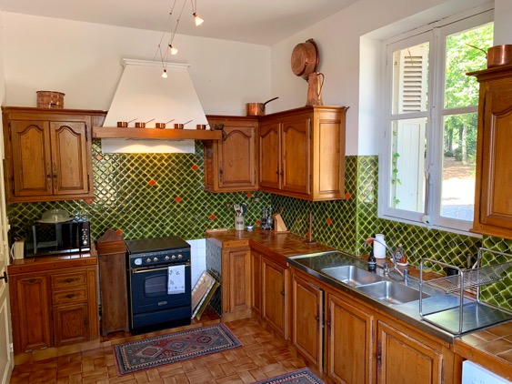
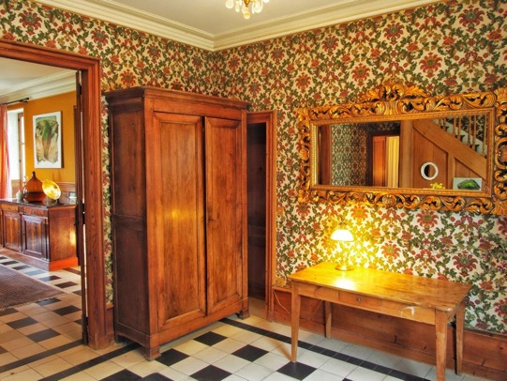
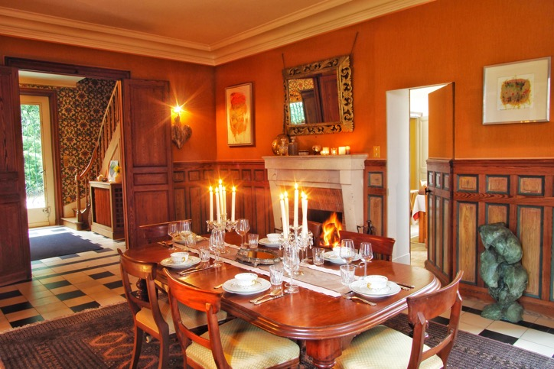
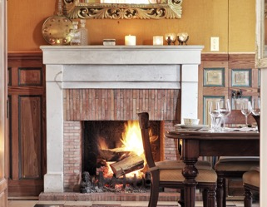
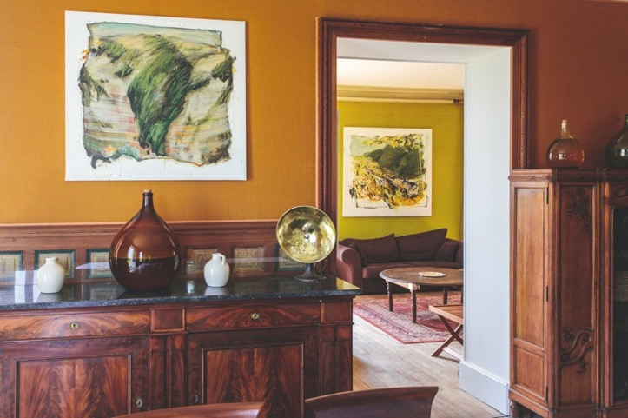
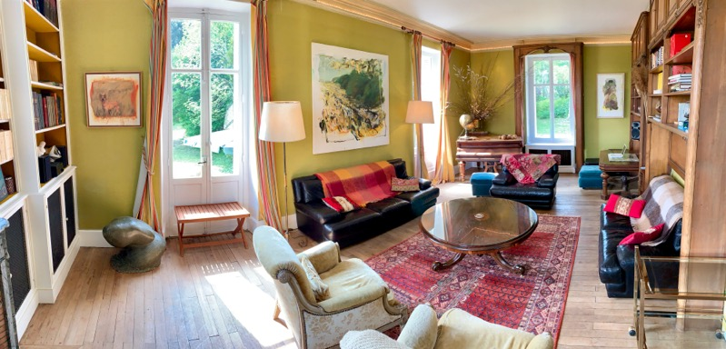
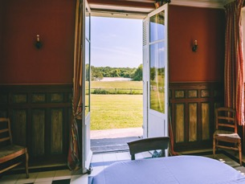
LE MANOIR

Slide 17
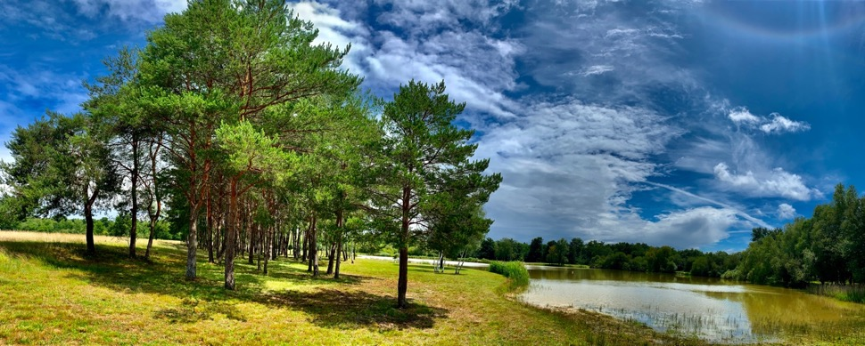
LES ESPACES DE VIE
Vous pourrez bénéficier du calme d’un jardin de 1600 m2 donnant sur l’étang vous permettant ainsi d’observer la faune et la flore locale dans la plus grande intimité.
Pour les commodités, le manoir possède 1 WC mixte au rez-de-chaussée et peux être complété par 2 autres WC au premier étage.
La Blondellerie n’a pu habiliter l’accessibilité aux personnes à mobilité réduite pour l’ensemble du Manoir.
Un parking est disponible au sein de la propriété pour une vingtaine de véhicules.
17

Slide 18
TARIFS
t
MATINÉE 8h-12h | JOURNÉE 8h-18h30 | SOIRÉE 18h30-Minuit
500€ HT | 800€ HT | 600€ HT
Ces tarifs comprennent la privatisation du bâtiment, la technique et le mobilier ainsi que les espaces extérieurs associés; ici le jardin de 1600 m2
* TVA de 20% applicable
18

Slide 19
FICHE TECHNIQUE LE MANOIR
Wifi Haut Débit
Vidéo-projecteur
Sonorisation
Chauffage (optionnel)
Mobilier résident
Parking gratuit : 50 places
19

Slide 20
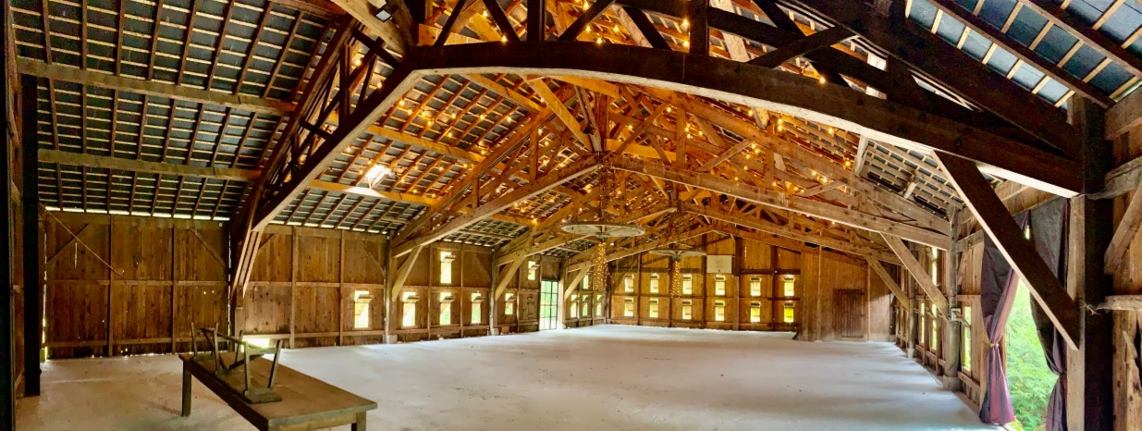
LE SÉCHOIR
Bâtiment du XIXème siècle en exploitation jusque dans les années 70, le séchoir à Tabac de la Blondellerie restauré en salle de réception de 292m2 avec une terrasse de 40m2 offre un espace idéal pour des réceptions tels que des séminaires, mariages, baptêmes etc.
Ses 36 volets caractérisent son ancienne activité mais s’avère également très utiles pour réguler la température de la pièce en fonction des conditions météo de manière tout à fait naturelle..
20

Slide 21
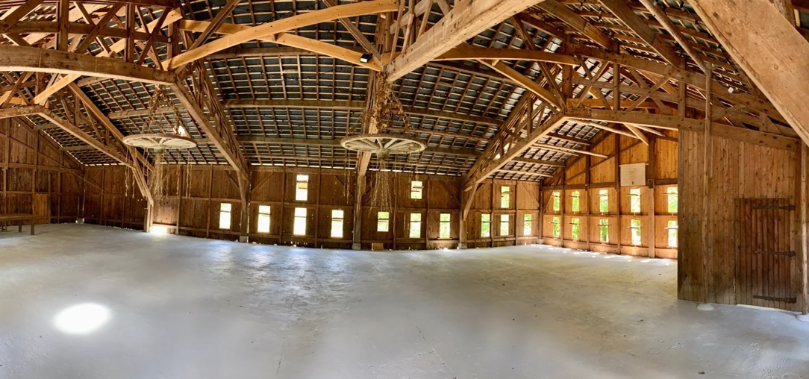
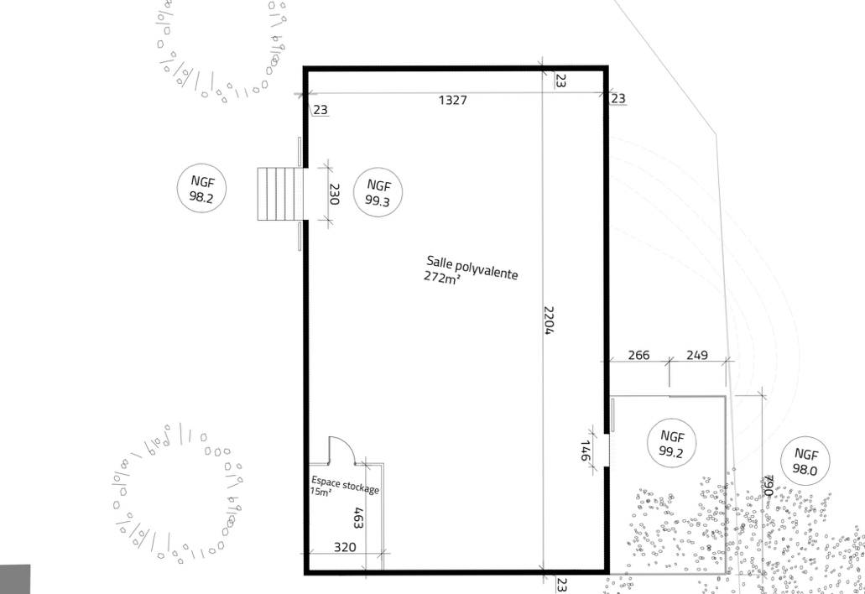
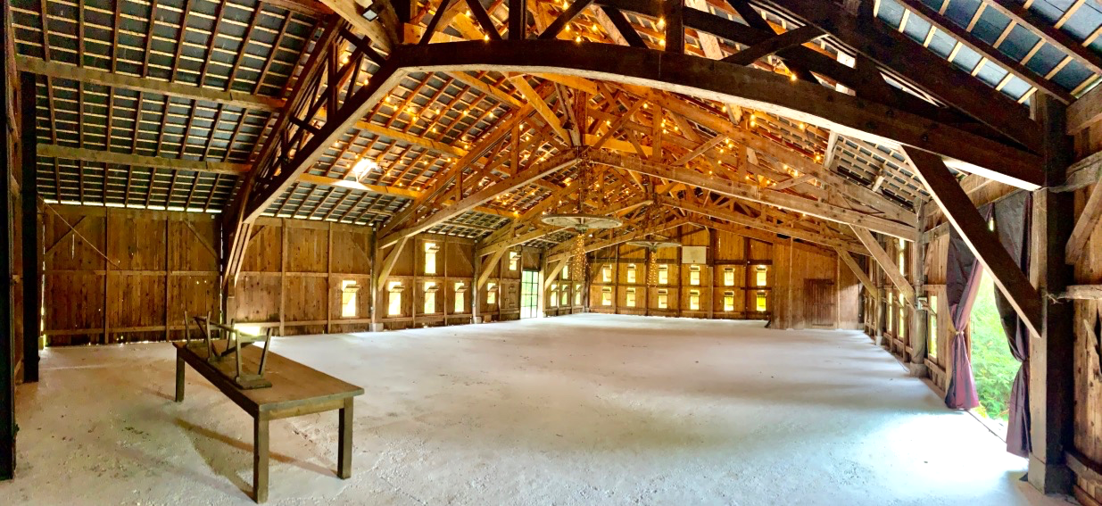
LE SÉCHOIR
Superficie : 292m²
Terrasse 40m²
Hauteur sous plafond : environ 4m
Salle nue
Cocktail
200 pers
Diner assis
150 pers
21

Slide 22
FICHE TECHNIQUE LE SÉCHOIR
Absence de Wifi
Vidéo-projecteur
Sonorisation
Chauffage (optionnel)
Mobilier à disposition
Parking gratuit : 50 places
22

Slide 23
TARIFS
MATINÉE 8h-12h | JOURNÉE 8h-18h30 | SOIRÉE 18h30-Minuit
1,800€ HT | 2,800€ HT | 2,200€ HT
t
Ces tarifs comprennent la privatisation du bâtiment, la technique et le mobilier ainsi que les espaces extérieurs associés; ici la cour de 660 m2
* TVA de 20% applicable
23

Slide 24
LES EXTÉRIEURS
Il est possible de louer les extérieurs du manoir pour des repas, team building d’entreprise.
Les extérieurs comprennent l’étang
et ses alentours.
Le tarif est de 120€/heure
24

Slide 25
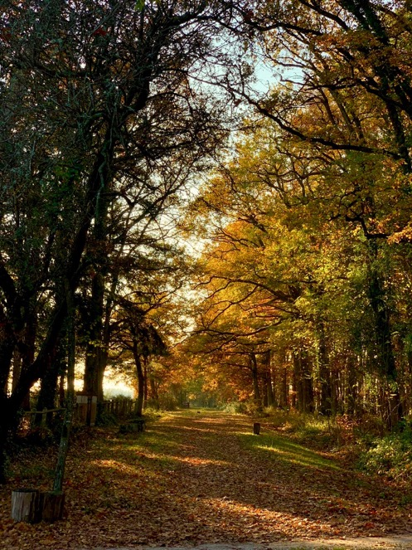
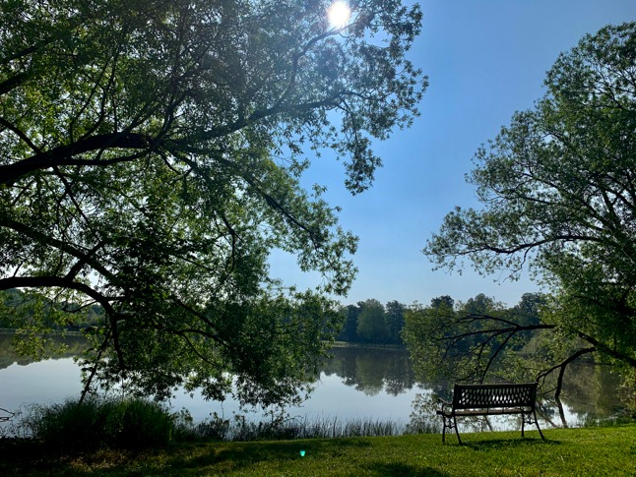
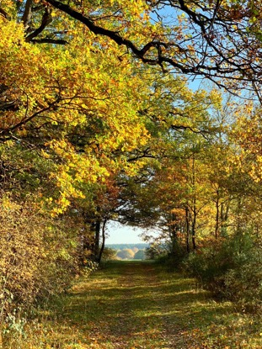
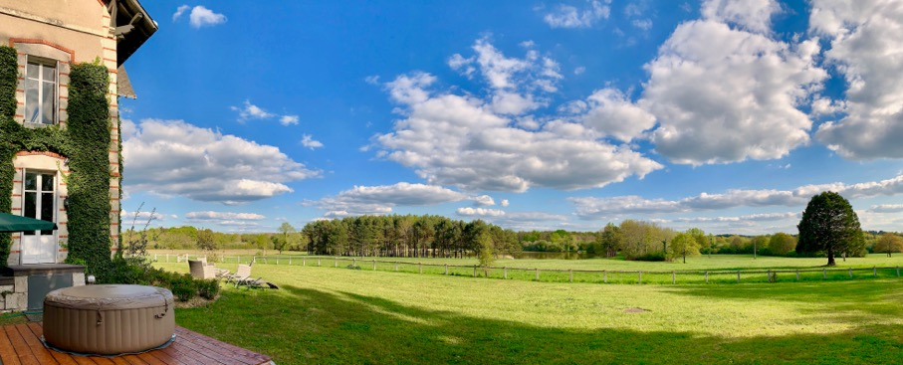
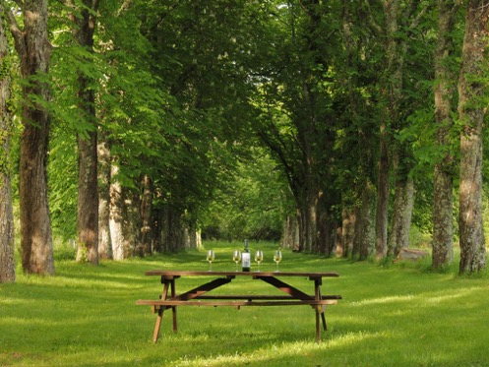
LES EXTÉRIEURS

Slide 26
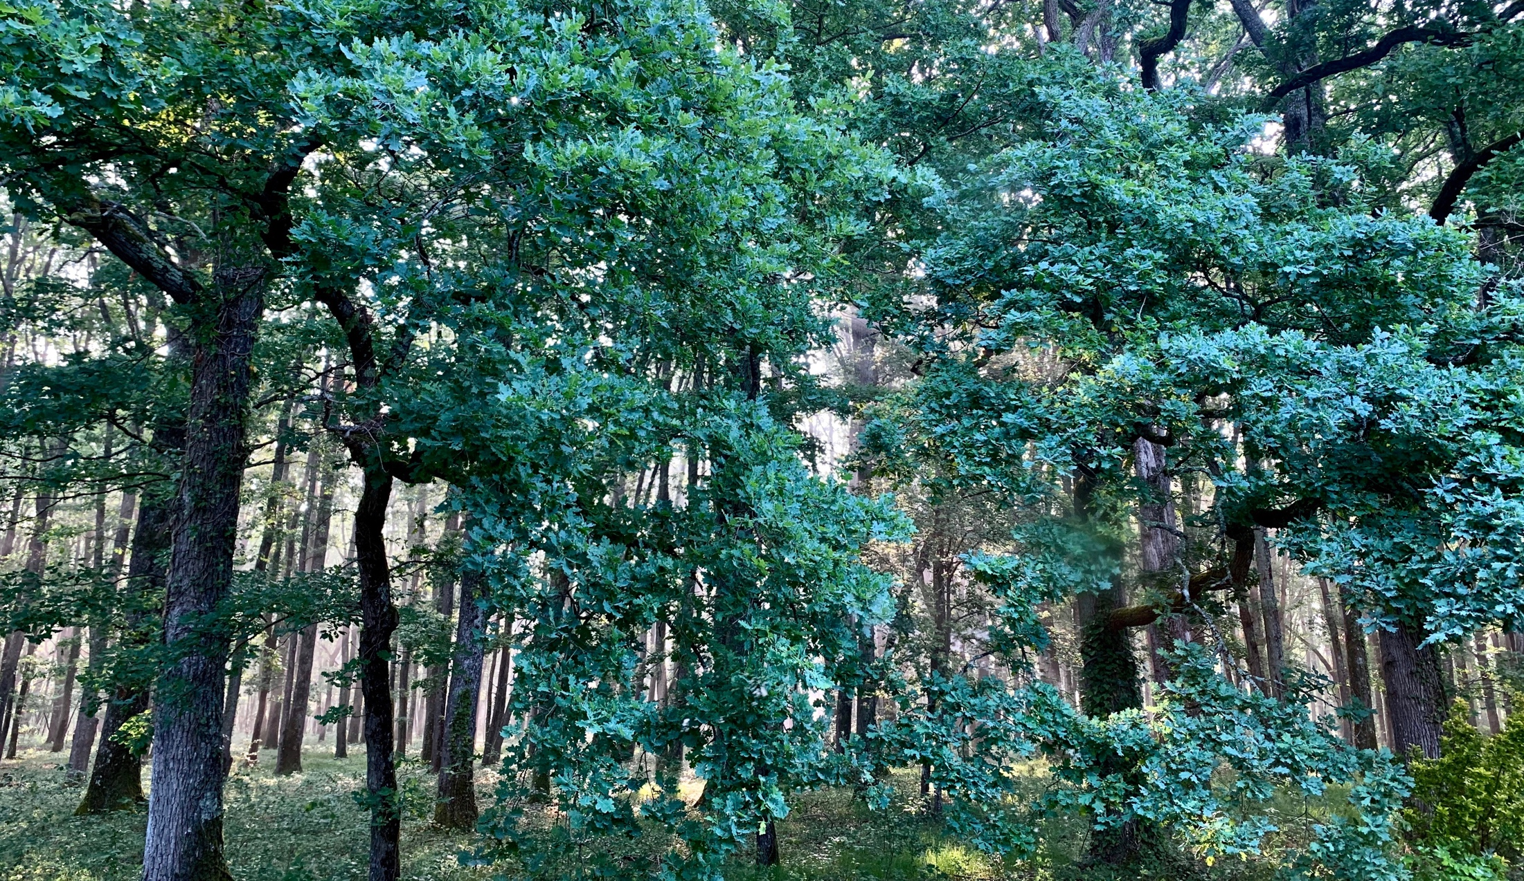
LES INTERVENANTS
26

Slide 27
LES INTERVENANTS
Nous vous proposons des rencontres avec des artisans/professionnels de la région chacun passionnés par leur métier et qui seront vous transmettre leur attachement pour la sologne.
Chaque activité est imaginée en relation avec l’objectif de votre séminaire et peut être adapté à chacun.
27

Slide 28
VIGNERON
Partez à la découverte des vins de la région avec un vigneron qui viendra vous faire partager sa passion du vignoble et de sa démarche dans le vin biodynamique.
Portrait :
Enfant de la région, il évolue dans les vignobles depuis ses 18 ans et est actuellement vigneron. Depuis 2015, il cultive sa parcelle de vignes de chardonnay en biodynamie et produis un vin le plus naturel possible. Il est aussi le fondateur des cabas du 41, plateforme internet promouvant/commercialisant les producteurs de la région.
2 formules possibles – 2h :
Association mets et vins
Découverte des vins de la région et de la démarche de biodynamie.
28

Slide 29
CAVALIER PROFESSIONEL
Partez à la découverte du cheval et du métier de cascadeur avec un cavalier professionnel. Il viendra vous faire partager sa passion du cheval et du monde du cinéma.
L’équipe met aussi un point d’honneur sur le bien être du cheval et est particulièrement soucieux de la relation cavalier/cheval.
Portrait :
Enfant de la région, il évolue depuis son plus jeune âge dans le monde équestre.
Cascade, dressage, doublure de cinéma et formation, il possède plusieurs cordes à son arc lui permettant de parfaitement comprendre son partenaire.
Formule d’1h :
Découverte/histoire du cheval, présentation des différents pas d’école, voltige et échange collaborateurs et cheval.
29

Slide 30
MARÉCHAL FERRANT
Partez à la découverte du métier de maréchal ferrant. Métier de passion et vieux de 2000 ans, il reste un incontournable dans le milieu équestre et nécessite une connaissance et compréhension parfaite de l’animal.
Portrait :
Enfant de la région, il étudie la maréchalerie dès l’adolescence pour quelques années plus tard lancer son entreprise et parcourir les routes de sologne à la rescousse des chevaux.
Formule d’1h :
Découverte/histoire du métier, présentation des différents type de fer, procédure de ferrure complète, échange avec le maréchal.
30

Slide 31
FAUCONNIER
Partez à la découverte du métier de fauconnier,
un métier de passion et très impressionnant!
Portrait :
Avant tout un animalier, notre fauconnier évoluera dans un premier temps dans des parcs animalier, puis se lancera dans l’élevage de rapaces qui feront sa notoriété. Créateur du premier spectacle de fauconnerie, il créera ensuite son entreprise afin d’assouvir sa passion pour les volatiles.
Formule de 2h à 3h :
Initiation théorique sur les animaux et leur environnement. Sensibilisation à leur condition de vie à l’état sauvage et en captivité. Initiation au vol pour certains des collaborateurs en fonction de la taille du groupe.
31

Slide 32
CÉRAMISTE
Partez à la découverte du métier de céramiste.
Un métier qui fait parler tous les sens et éveille en chacun la sensibilité artistique.
Portrait :
Diplômée d’une école d’art, elle fut l’élève de Loulou Tayeb, Xavier Dambrine, sculpteur dans l’atelier duquel elle étudie la sculpture pendant plusieurs années. C’est en 2014 qu’elle rejoindra la Sologne pour y installer son atelier.
Formule de 3h :
Initiation à la technique du Kintsugi. C’est une méthode japonaise de réparation des porcelaines ou céramiques brisées au moyen de laque saupoudrée de poudre d’or.
32

Slide 33
CONTACT
Alexandre OGILVIE
aoblondellerie@gmail.com
+33 6 76 05 09 10
33

